Slide 1
中学生・水害①
避難できない
人間の心理を理解する
国土交通省 近畿地方整備局
豊岡河川国道事務所
(資料提供・編集協力)豊 岡 市

Slide 2
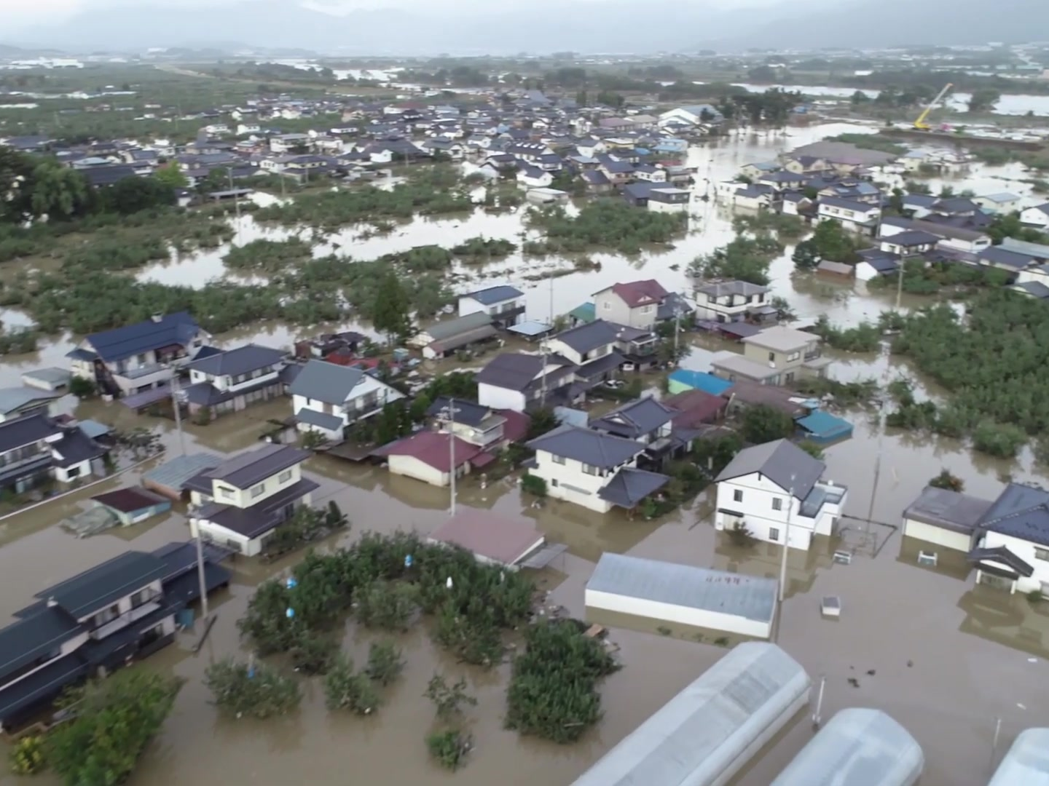
2
令和元年 東日本台風
主に、10月中旬～
長野県
写真） 出展 ：国土地理院2019/10/13撮影 UAVによる動画からのキャプチャ
統計） 出展 ：消防庁 「令和元年台風第１９号及び前線による大雨による被害及び消防機関等の対応状況（第58報）」 2019年11月25日9時00分
死者１１８名
行方不明者 ３名
※10月25日からの大雨による被害を含む
撮影地） 長野県長野市（2019年10月13日）

Slide 3
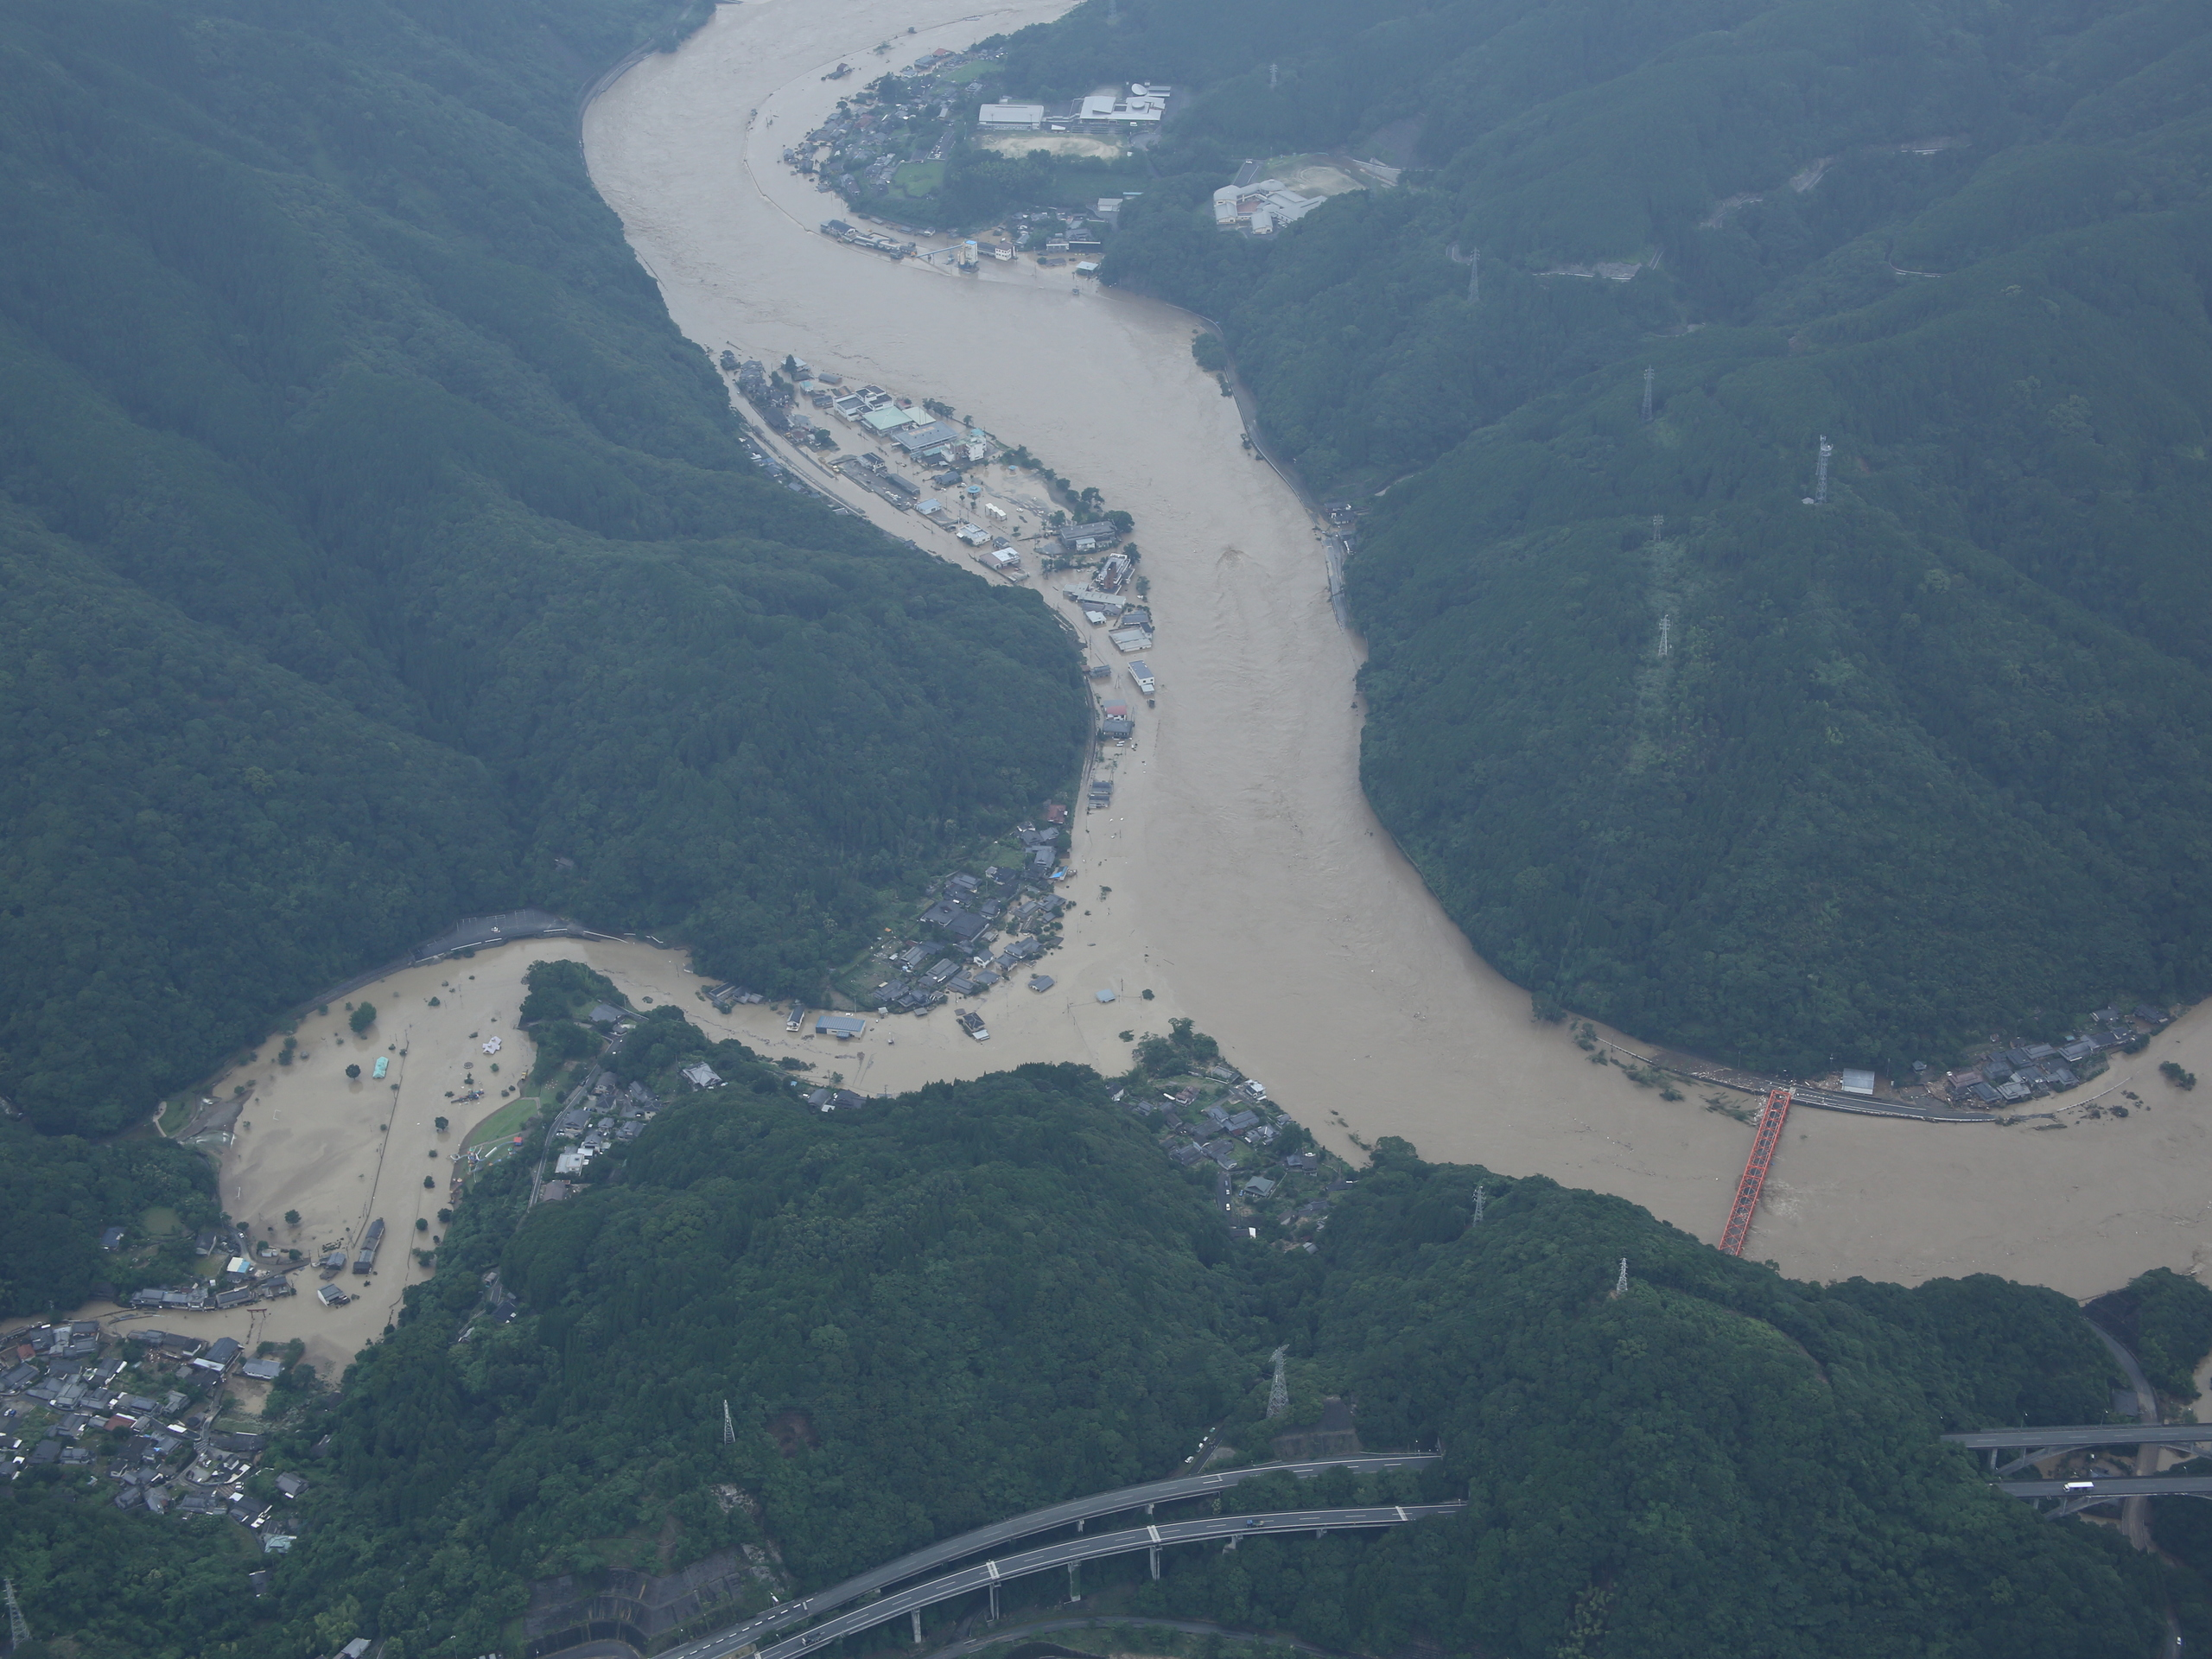
令和２年７月豪雨
熊本県
撮影地） 球磨川（熊本県八代市坂本町） ＜国土地理院2020/07/04撮影＞

Slide 4
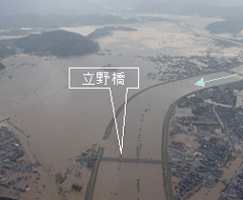
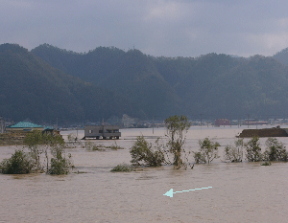
平成16年 台風23号
川のながれ
たちのおおはし
！
立野大橋
ていぼう
川の堤防がこわれて
川の水が町にあふれた
とよおかし
たちの
豊岡市立野 上空
川のながれ
とよおかし
たちの
まるやま
豊岡市立野（円山川右岸）
写真｜国土交通省 豊岡河川国道事務所

Slide 5
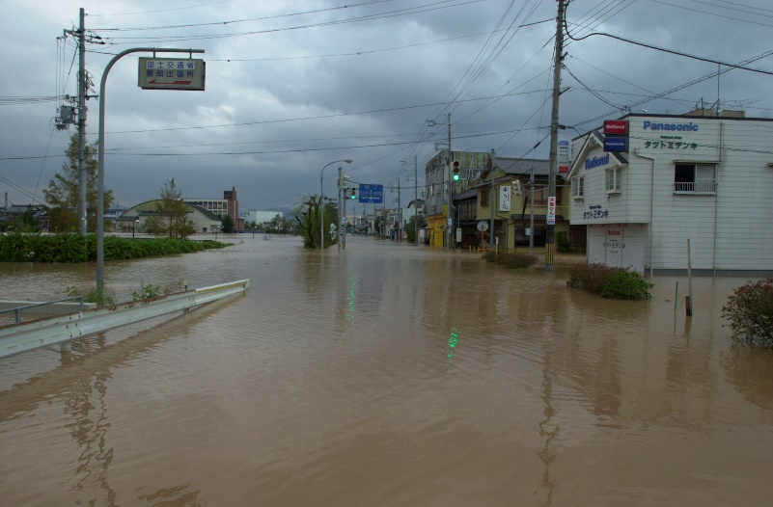
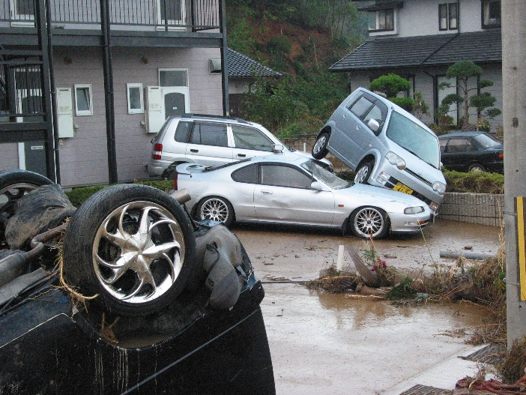
平成16年 台風23号
たくさんの家が水びたしになった
車が流された
とよおかし
たちの
豊岡市 立野
とよおかし
いずしちょう
豊岡市 出石町
写真｜国土交通省 豊岡河川国道事務所

Slide 6
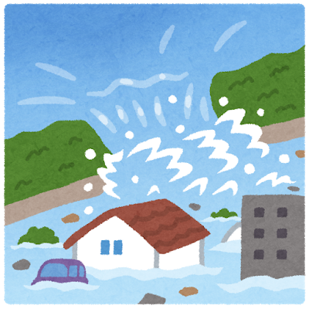
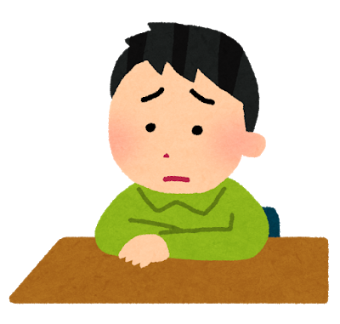
水害が起こりそうなときどうしますか？

Slide 7
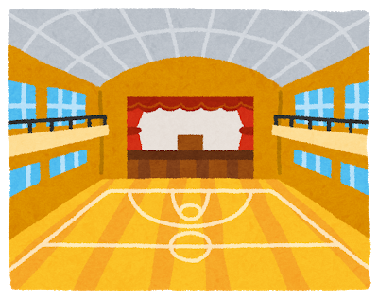
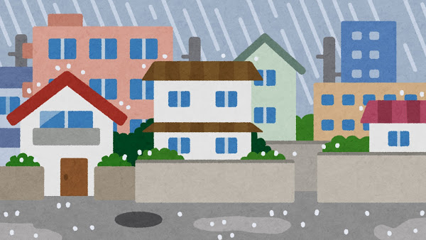
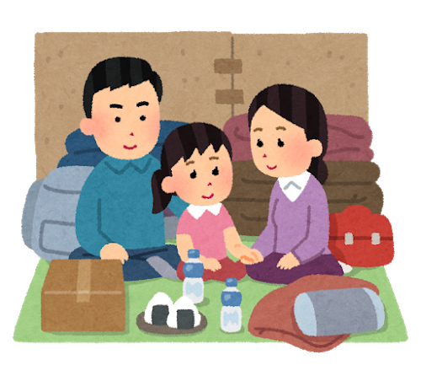
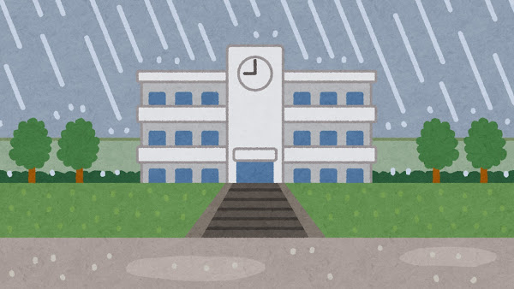
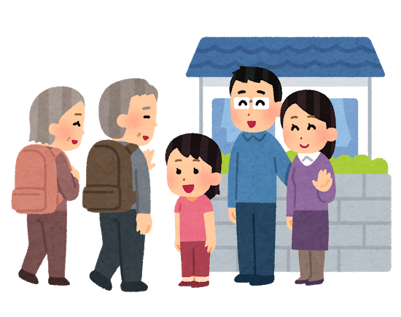
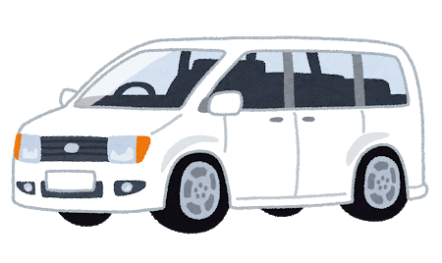
避難所避難
在宅避難
命を守る
最終手段のひとつ
分散
避難
※おうちが安全な場合
しんせき
ちじん
車中避難
親戚・知人宅
ホテル
エコノミークラス症候群
Notes:
【セリフ例】
まず、１つめの避難を考えるポイント
「要点１ 避難所以外の避難、分散避難も選択肢」
さきほど、「『避難』とは難を避ける行動のことです。
避難所に行くことだけが避難ではありません。」とありましたが、
言い換えれば、
クリック①：
災害から命を守る、かつ、できるだけ３密を避ける
避難を考えて行動をしていくということです。
クリック②：
一言に避難といっても、多様な避難が考えられます。
クリック③（左上）：
多くがイメージする、避難所避難。
クリック④（右上）：
在宅避難（自宅の２階にとどまるため、自宅避難や垂直避難とも呼ばれます。）
これは、自宅で安全が確保されている場合に限ってとれる避難です。
クリック⑤（左下）：
学校などの避難所や、自宅だけでなく、
親戚・知人宅（黒潮町内にはかなりすくないですが）などへの
避難も
クリック⑥（右下）：
避難所に入らないまでも、避難所の駐車場まで行って
車のなかで過ごすというとも選択肢のひとつです。
ただし、この場合は、特にエコノミークラス症候群の危険性も
あることを頭においておかなければなりません。

Slide 8
水害時、たいせつなこと
早めの避難行動=命を守る

Slide 9
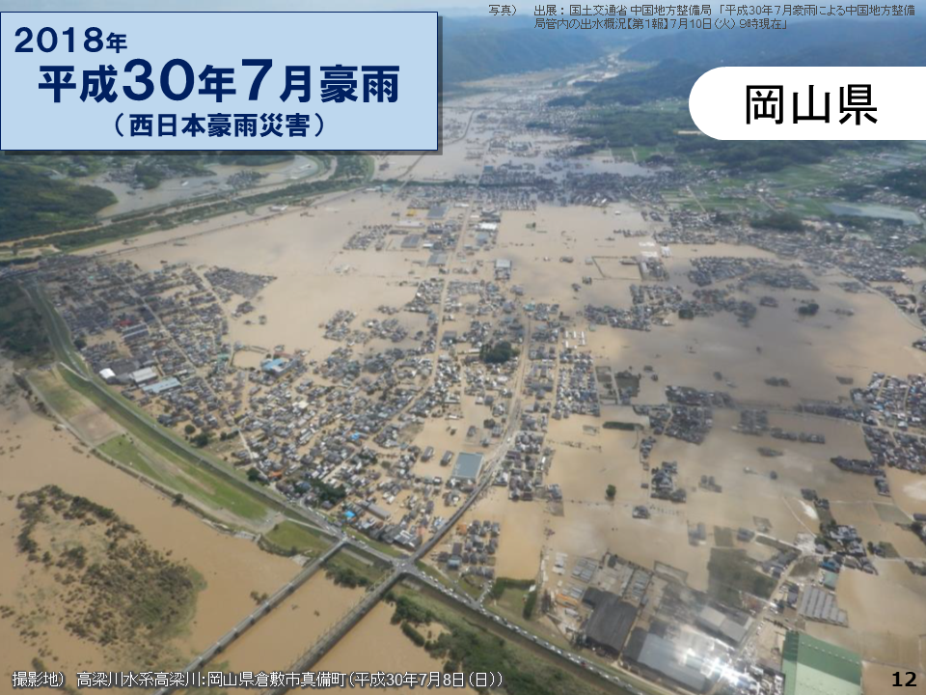
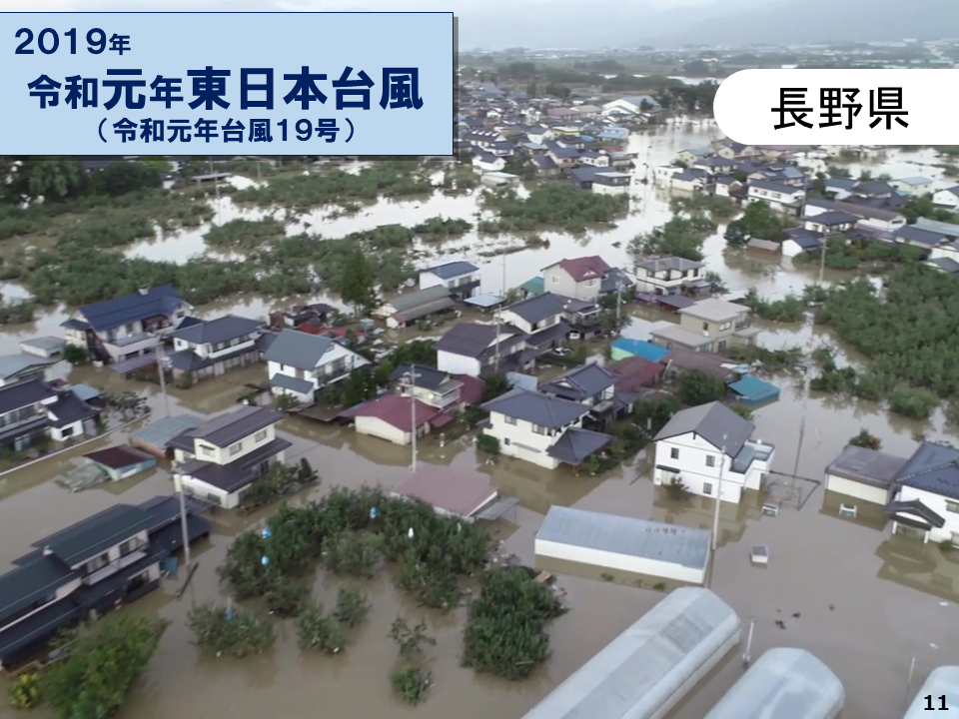
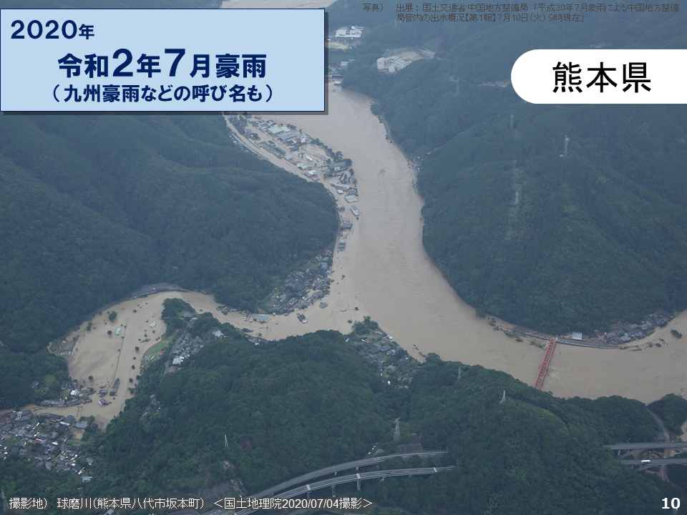
毎年毎年、
水害で犠牲者が出てしまっています
亡くなってしまった方もいます

Slide 10
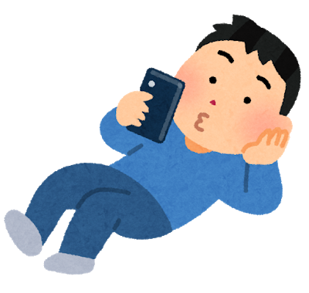
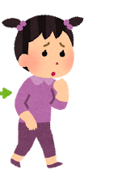
水害で 亡くなってしまった人 の中には
どうしよう
どうしよう
前も大丈夫だった
今回もきっと大丈夫
避難判断に迷ってしまい
避難できなかった人
避難が必要と思っておらず
避難できなかった人
といった 心理の面の問題で
逃げられなかった人もいました

Slide 11
今日の学習のめあて
どうして、
人は避難できないのか
人の心理の面から考える

Slide 12
ここでみなさんに質問です

Slide 13
休み時間（先生がいないとき）に
火災報知機の非常ベルが鳴りました
どうしますか？

Slide 14
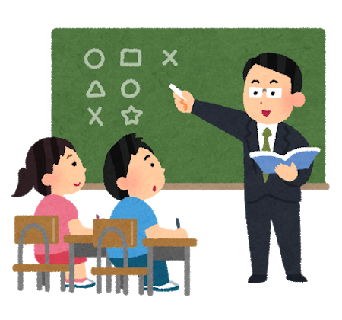
先生の指示を待つ
様子を見る
すぐ逃げる

Slide 15
火災報知機の非常ベルが鳴る
たいていが、
火事
のとき
火事＝危険
すぐ逃げないのはどうしてでしょうか？

Slide 16
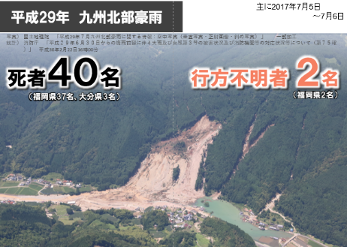
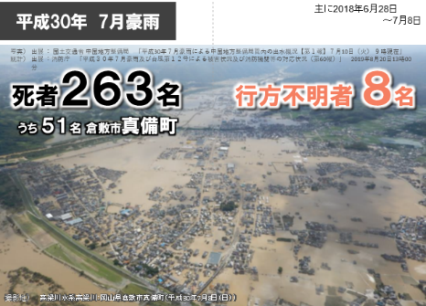
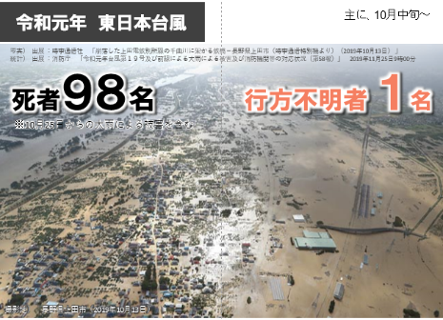
毎年、水害で犠牲者が
でてしまっています
水害＝危険
すぐ逃げないのはどうしてでしょうか？

Slide 17
令和元年 東日本台風
避難できなかった理由
危険と
思えなかった
避難しようか
迷っていたら
避難するタイミングを
失ってしまった
『自分は大丈夫』
と思った

Slide 18
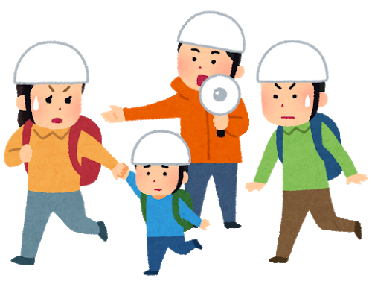
危ないとわかっていても
すぐに避難できる人はあまりいない
のかもしれません。

Slide 19
避難できない
人間の心理

Slide 20
避難できない人間の心理 『正常性バイアス』
『自分だけは大丈夫』 という人間の心理
■思い込みによって非常事態である
という認識に頭が切り替わらないこと
今まで大丈夫だったから、
今回も大丈夫だろう！

Slide 21
避難できない人間の心理 『集団同調性バイアス』
『みんながやっていたから…』 という人間の心理
■多数意見が正しいと思い込むこと
■周りの状況や人に影響されてしまうこと
どうしよう
どうしよう
みんな避難してないから
避難しなくてもいいか…

Slide 22
避難できない人間の心理 『エキスパート・エラー』
『自分で考えない、考えるのをやめてしまう』 という人間の心理
■専門家（先生や親）の指示をうのみに
してしまったことで招く最悪の状況のこと
先生の指示に
従っていれば大丈夫

Slide 23
“避難しない” と決めているわけではない
なかなか行動にうつせないだけかもしれない
どんな状況であれば
避難することができるでしょうか

Slide 24
『先生が言ってるから…』
『自分だけは大丈夫』
『みんながやっていたから…』
避難できない人間の心理
ヒント！
逆転の発想をしてみましょう
今まで大丈夫だったけど今回は…？
みんなに影響されて行動するなら…？
自分の命なのに誰かに任せて大丈夫…？

Slide 25
避難行動をとるには
事例
台風襲来時、
声をかけあい避難
１
声をかけあったり
誰かが避難行動をとれば、
周りのみんなも行動することができる

Slide 26
避難行動をとるには
事例
防災訓練で
台風に備える
２
想定や経験にとらわれずに
最悪の状況を考えて行動する

Slide 27
【学習のまとめ】
今日の授業でわかったことや
考えたことを書きましょう

Slide 28
ふりかえり
わかっていても、
人は避難できないことがある

Slide 29
ふりかえり
災害時には、声をかけあったり、率先して
避難することがみんなのためになる

Slide 30
おわり
避難できない人間の心理を理解する

